Slide 1
【提案書】
UVブロックスクリーン
特徴
暑い夏の紫外線避けにとっても便利！お持ちのキャップに簡単に取り付けることが可能なUVカットカバーです。カラーバリエーションは全4色ございますので、お好みでお選びください。
納期
納期スペース
仕様
素 材 ： ポリエステル
サイズ ： 235×400mm
機 能 ： UPF25･UV遮蔽率95%以上
包 装 ： 台紙付ポリ入 台紙サイズ/99×325mm
お見積
お見積りスペース

Slide 2
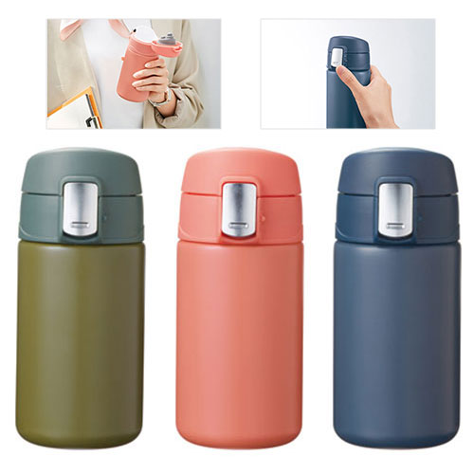
【提案書】
ワンタッチ真空ステンレスボトル280ml
特徴
280mlサイズの真空ステンレスボトル。保冷温効果に優れている上に、ワンタッチで開けることができる上に直飲みが可能なため、ウォーキング時などには非常に便利なアイテムです。
納期
納期スペース
仕様
素 材：ステンレス・PP・シリコン・ABS
サイズ：φ70×160mm
カラー数：全３色
備 考：真空構造、容量/280ml
お見積
お見積りスペース

Slide 3
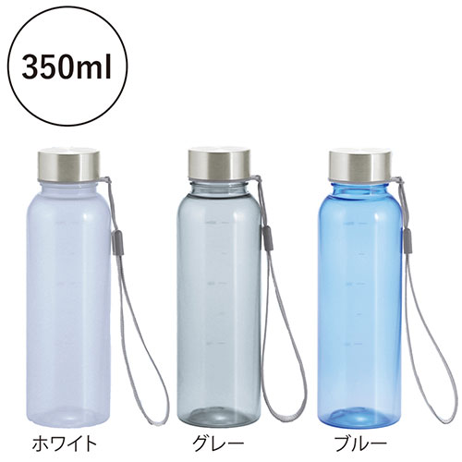
【提案書】
メモリ付きフロスティボトル 350ml(ストラップ付き)
特徴
350mlサイズのフロスティボトルです。すっきりとしたシンプルなデザインながらハイセンスなデザインで、どんなオリジナル名入れにもマッチします。メモリ付きでダイエットなどにも最適！
納期
納期スペース
仕様
カラー展開：全3色
素材：本体:AS樹脂蓋:ステンレス、ポリプロピレン、シリコーンゴム ストラップ:ポリプロピレン
サイズ：φ57×187mm 箱サイズ195×60×60mm
包装：化粧箱入
備考：名入れ可能、容量:350ml
お見積
お見積りスペース

Slide 4
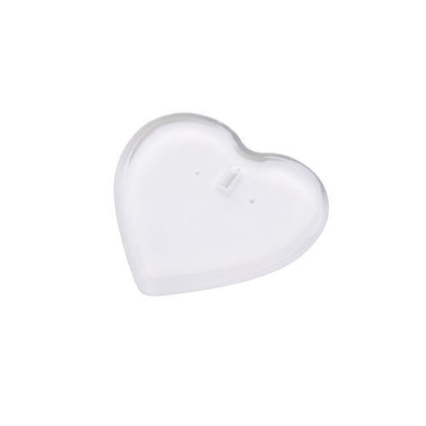
【提案書】
ライティングバッジ ハート形 クリア
特徴
ハート形のライティングバッジです。推し活グッズとして昨今非常に人気のあるアイテムで、ボタンを押すと点灯し、さらに押すと高速点滅、低速点滅と点灯パターンも変えられます。
商品写
納期
納期スペース
仕様
カラー展開：全4色
素材：PS、他
サイズ：62×61(mm)
包装：OPP袋
備考：取説付 コイン電池2個(別売)※電池は商品に含まれません。
お見積
お見積りスペース

Slide 5
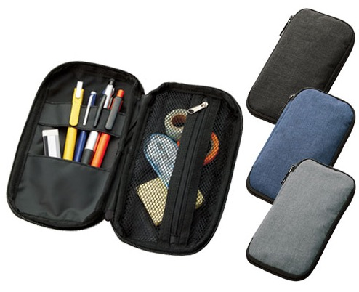
【提案書】
文具まとめて持ち運びポーチ
特徴
ペンケースとして、コスメケースとして、またUSBケーブルやバッテリーなどを入れるモバイルグッズ入れとしても利用できる万能ポーチです。カラーバリエーションは全3色です。
納期
納期スペース
仕様
素 材：ポリエステル 他
サイズ：115×210×20mm（包装形態：OPP袋）
お見積
お見積りスペース

Slide 6
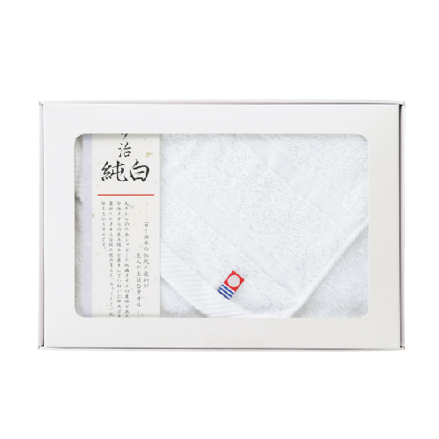
【提案書】
市松模様箱入 今治ハンドタオル
特徴
利用シーンを選ばない上品で良質な純白の今治ハンドタオルを、伝統的な市松柄のギフトボックスに詰めました。贈答用はもちろん、イベント等での特典用や景品用としても人気があります。
納期
納期スペース
仕様
素 材 ： 綿
サイズ ： 350×340mm
包 装 ： 化粧箱
生産国 ： 日本
備 考 ： 認定番号/第2019-1206号
お見積
お見積りスペース

Slide 7
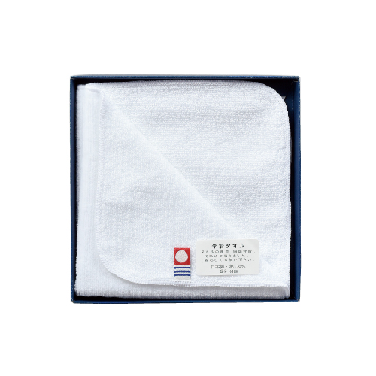
【提案書】
市松模様箱入 今治タオルハンカチ
特徴
利用シーンを選ばない上品で良質な純白の今治タオルハンカチを、伝統的な市松柄のギフトボックスに詰めました。贈答用はもちろん、イベント等での特典用や景品用としても人気があります。
納期
納期スペース
仕様
素 材 ： 綿
サイズ ： 250×250mm
包 装 ： 化粧箱
生産国 ： 日本
備 考 ： 認定番号/第2012-569号
お見積
お見積りスペース

Slide 8
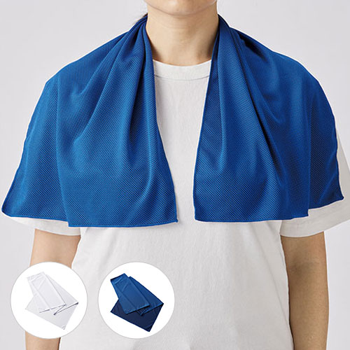
【提案書】
涼感フェイスタオル(巾着付)
特徴
水に濡らすとひんやりとした涼感を得ることができるフェイスタオルです。暑い夏の屋外イベントなどでは熱中症対策用としても非常に有効なため、ノベルティ用としてもおすすめです。
納期
納期スペース
仕様
素材：タオル/ポリエステル、巾着/ポリエステル 他
サイズ：タオル/約850×340(mm)、巾着〈本体〉/約120×160〈mm〉、巾着〈底面)/φ57(mm)
包装：OPP袋､台紙
備考：取説付
お見積
お見積りスペース

Slide 9
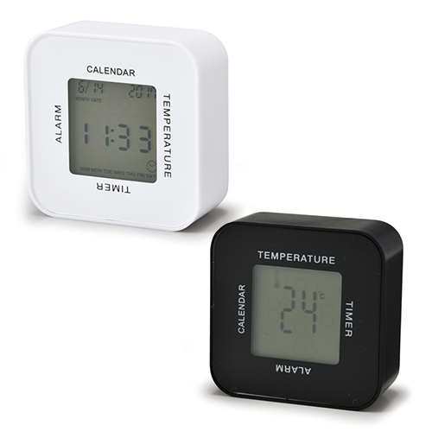
【提案書】
コロック
特徴
コロッと転がして向きを変えると時計やカレンダー、アラーム、気温等を表示する便利なデジタル時計です。カラーバリエーションはホワイトとブラックの2色。オリジナル名入れ可能です。
納期
納期スペース
仕様
素 材 ： ABS
サイズ ： 70×70×35mm
包 装 ： 箱入 箱サイズ/85×80×45mm
備 考 ： 単4電池2本別売
お見積
お見積りスペース

Slide 10
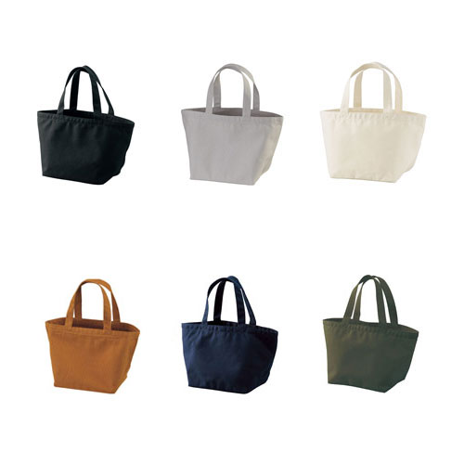
【提案書】
14.3オンス キャンバス ランチバッグ
特徴
広めマチがお弁当用などにぴったりな、手頃なサイズのバッグ。14.3オンスの厚手なキャンバス素材を使用しているため、耐久性に優れており日常的に使用するのに適してします。
商品写真
納期
納期スペース
仕様
素 材:綿 100％（キャンバス）、ナチュラル：405g/平方メートル 12.0oz/yd2、カラー：390g/平方メートル 11.5oz/yd2
サイズ：横200×縦210×奥行170mm、持ち手の長さ370mm
容 量 : 7L
お見積
お見積りスペース

Slide 11
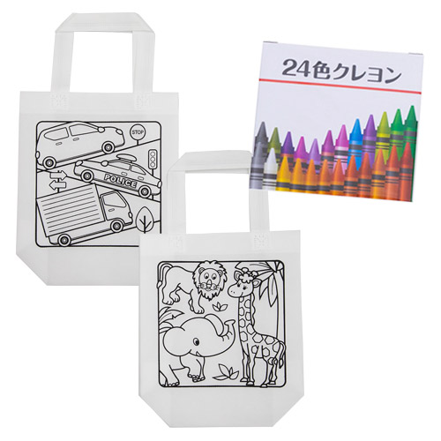
【提案書】
ぬりエコバックC(24色)
特徴
塗り絵ができるエコトートバッグと24色クレヨンがセットになりました。展示場やショールームでお子様にプレゼントして、塗り絵に集中している間に大人達はじっくりと商談を行えます。
納期
納期スペース
仕様
カラー展開：2色アソート(どうぶつ・くるま)
素材：不織布・パラフィン
サイズ：220×220×80mm
包装：ポリ袋入り,150×120×30mm
お見積
お見積りスペース

Slide 12
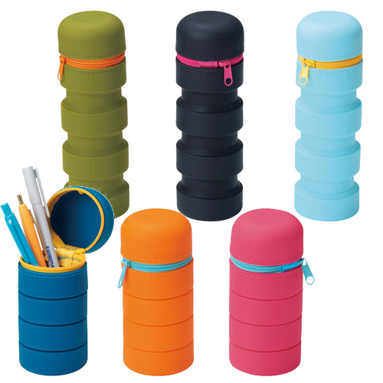
【提案書】
スタンドにもなるシリコンケース
特徴
伸ばしたり縮めたりすることができる上に自立させることも可能なため、ペン立てなどとしても活用できるシリコン製のマルチケースです。オシャレなクリアケース入りで特典用などにもおすすめ。
納期
納期スペース
仕様
カラー展開 ： オレンジ・グリーン・ネイビー・ピンク・ブラック・ブルー 6色 取混ぜ
素 材 ： シリコン
サイズ ： φ55×17mm(縮時/φ55×12mm)
包 装 ： 透明ケース
生産国 ： 中国
お見積
お見積りスペース

Slide 13
【提案書】
涼感マフラータオル 抗菌タイプ(ボトル ケース付)
特徴
水に濡らして絞るだけでひんやりと気持ち良い涼感マフラータオルと専用のボトルケースです。ボトルは持ち手付きのため携帯するのにも便利で、スポーツイベントの特典用などに人気です。
納期
納期スペース
仕様
カラー展開：全2色
素材：タオル/ポリエステル、ボトル/PET 他
サイズ：タオル/約900×200(mm)、ボトル/φ67×159(mm)
包装：PE袋、紙箱
備考：取説付
お見積
お見積りスペース

Slide 14
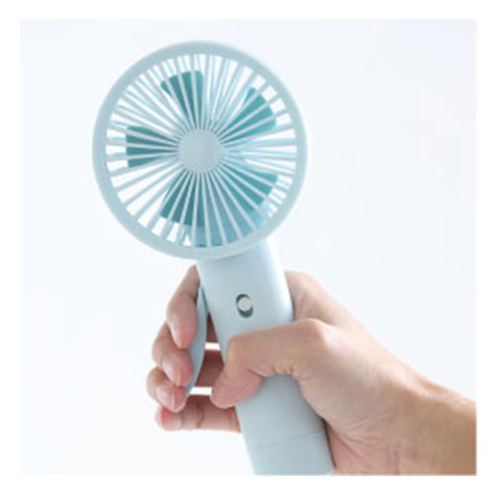
【提案書】
エコでクールなミストファン
特徴
給水ボトル付きで水を入れればファンと一緒にミストを噴射することもでき、暑い夏には非常に役立つハンディファンです。夏の屋外イベントにおけるグッズ用等には特におすすめです。
商品写
納期
納期スペース
仕様
素材：ABS・POM・ポリエチレン
サイズ：90×38×190mm
包装：化粧箱入
備考：本体・給水ボトル×各1
お見積
お見積りスペース

Slide 15
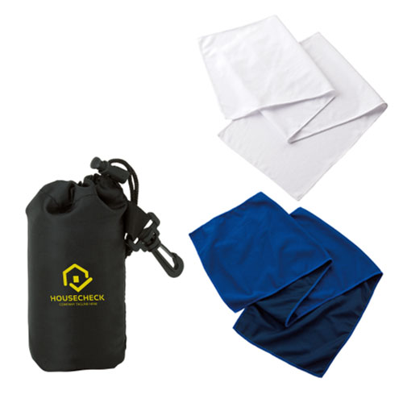
【提案書】
涼感マフラータオル(巾着付)
特徴
濡らして絞ればヒンヤリと心地良い量感を与えてくれるマフラータオルは、夏場の屋外フェスから現場作業まで、幅広いシーンで利用可能です。
専用巾着付きで持ち歩くのにもとっても便利！
納期
納期スペース
仕様
素 材：タオル/ポリエステル､巾着/ポリエステル 他
サイズ：タオル/約900×200mm､
巾着(本体)/約95×137mm､巾着(底面)/φ57mm
（包装形態：OPP袋､台紙）
付属品：取説付(台紙面)
備 考：ブルー、ホワイト
お見積
お見積りスペース

Slide 16
【提案書】
卓上コンパクトクリーナー
特徴
デスク周りのお掃除にとっても役立つ、手の平サイズで持ち歩きにも便利なコンパクトクリーナーです。オリジナル名入れも可能なアイテムですので、ノベルティ用等にもおすすめです。
納期
納期スペース
仕様
素材：本体/ABS樹脂・ポリプロピレン ブラシ部/ナイロン お手入れブラシ/ポリプロピレン・ナイロン
サイズ：本体/直径8.3cm 高さ5.8cm お手入れブラシ/全長約5.5cm
重量：107.8g
包装：化粧箱入り
備考：単3形アルカリ乾電池2本使用(別売)
お見積
お見積りスペース

Slide 17
【提案書】
キャンバススクエアファスナーポーチ(S)
特徴
小さめのぬいぐるみなら、すっぽり収納できるキャンバス生地を使ったスクエアポーチのSサイズ。ファスナーはぐるりと大きく開く仕様なので、持ち歩き用のコスメポーチとしても最適です。
納期
納期スペース
仕様
カラー展開：全7色
素材：コットン（320g/平方メートル）
サイズ：約W125×H125×D80（mm）
お見積
お見積りスペース

Slide 18
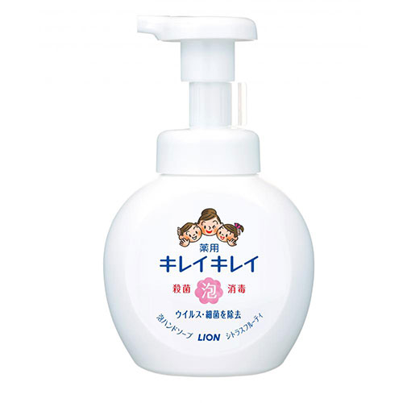
【提案書】
キレイキレイ薬用泡ハンドソープ250ml
特徴
『ライオン』の人気商品、泡タイプの薬用ハンドソープです。殺菌成分が配合されているため手肌を清潔に保てます。日常的に使う消耗品のため、ノベルティ用などとしても喜ばれます。
納期
納期スペース
仕様
サイズ：9.5×6.4×15.6cm
備考：ライオン製品各種取混ぜ2カートン以上にてお申し込みください。
お見積
お見積りスペース

Slide 19
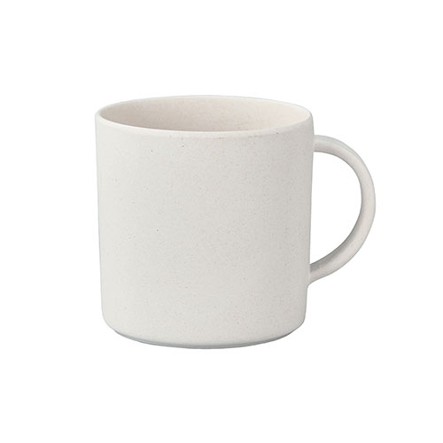
【提案書】
バンブーマグカップ
特徴
軽量で割れにくいため人気の高いバンブー素材のシンプルなだけどどこか可愛らしいマグカップです。名入れプリント可能なアイテムですのでオリジナルグッズ用などにもおすすめです。
商品写真
納期
納期スペース
仕様
素 材 : バンブーファイバー,コーンパウダー、メラミン 他
サ イ ズ : φ77×77 (mm)
包 装 : PP袋、紙箱
容 量 : 310ml
備 考 : カラー展開 ホワイト、レッド、ブラック、カーキ
お見積
お見積りスペース

Slide 20
【提案書】
フェアトレードコットンキャンバスファスナーポーチ(M)
特徴
使い勝手の良いMサイズのファスナーポーチです。国際フェアトレード認証ラベル付きで地球環境に優しいアイテムのためSDgs関連のイベントやキャンペーン等にもおすすめです。
商品写真
納期
納期スペース
仕様
素 材:コットン
サイズ：約150×110×80(mm)
備 考 : フェアトレードオーガニックコットン使用、取説付
お見積
お見積りスペース

Slide 21
【提案書】
ナイロンシューズバッグ
特徴
部活やサークルのオリジナルグッズ用として人気の高いシューズバッグです。ナイロン素材のため軽量で丈夫な上、発色の良いカラーはバリエーションも豊富で、名入れデザインに合わせて選択可能。
商品写真
納期
納期スペース
仕様
素 材:ナイロン100％
サイズ：横340×縦430mm
備 考 : 全11色
お見積
お見積りスペース

Slide 22
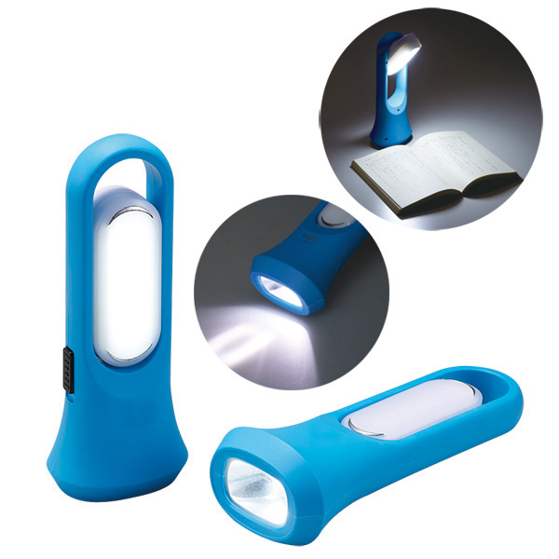


【提案書】
2WAYLEDライト ひかるん
特徴
スタンドライトとしても懐中電灯としても使える、シンプルながら便利なアイテムです。どこか愛らしいデザインもGOOD！オリジナルデザインの名入れプリントが可能です。
納期
納期スペース
仕様
素材：PP樹脂
サイズ：W192 x D75 x H58 mm
重量：112g
付属品：本体x1 機能：懐中ライト、トーチライト
お見積
お見積りスペース

Slide 23
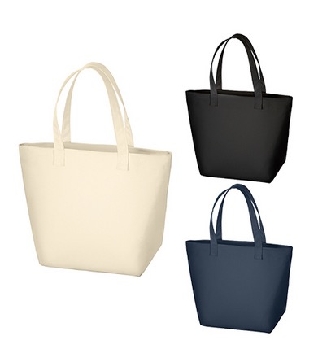
【提案書】
ベーシックファスナートート(L)
特徴
ファスナーで口をしっかり閉められるため、電車の網棚に乗せたりレジャー用として活用するのにも最適です。厚手のポリエステル素材は丈夫で扱いやすく、カラー展開も豊富ですのでおすすめ！
納期
納期スペース
仕様
素 材：ポリエステル 他
サイズ：本体/約400×300×140mm、持ち手/約25×470mm
容 量：約10L
備 考：ネイビーブルー・インクブラック・ミルキーベージュ
お見積
お見積りスペース

Slide 24
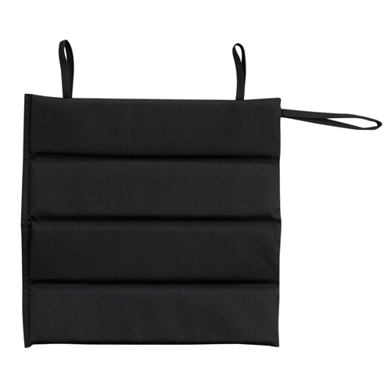
【提案書】
コンパクトシートクッション
特徴
キャンプ等のレジャーをはじめ、スポーツ観戦の応援用としても非常に役立つ、コンパクトに折りたたんで手軽に持ち運べるシートクッションです。ノベルティ用などとしても昨今人気です。
納期
納期スペース
仕様
素 材 ： ポリエステル
サイズ ： 323×323×10mm
包 装 ： ポリ入
お見積
お見積りスペース

Slide 25
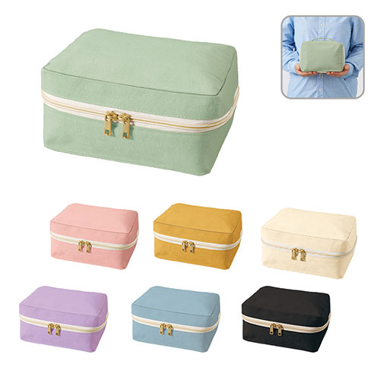
【提案書】
キャンバススクエアファスナーポーチ(M)
特徴
キャンバス生地を使ったMサイズのスクエアポーチ。小さめのぬいイぐるみなら、２~３個すっぽり収納できます。収納力も抜群で、トラベル用ポーチとしてもちょうど良いサイズ感です。
納期
納期スペース
仕様
カラー展開：全7色
素材：コットン（320g/平方メートル）
サイズ：約W200×H140×D90（mm）
お見積
お見積りスペース

Slide 26
【提案書】
スリムフロストボトル 500ml
特徴
ノベルティ用にも最適な、フロストな半透明ボディが爽やかかつシンプルなスリムボディです。カラーバリエーションは全3色。オリジナルデザインの名入れプリントに合わせてお選びください。
納期
納期スペース
仕様
素 材：AS、PP
サイズ：φ67×187mm
容 量：500ml
機 能：本体耐熱温度80℃
付属品：取説付(紙箱面)
備 考：食品衛生検査済
ブルー、クリア、ブラック
お見積
お見積りスペース

Slide 27
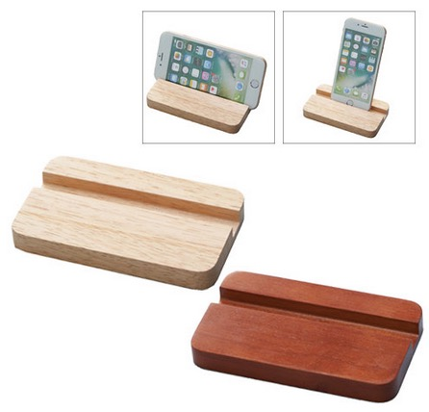
【提案書】
ラバーウッドスタンド ワイド
特徴
無機質なデスク上にナチュラルな温もりを与えてくれる、ゴムの木の素材で作られたワイド型のウッドスタンドです。オリジナルデザインの名入れ印刷も可能ですのでノベルティ用におすすめです。
納期
納期スペース
仕様
素 材：ゴムの木
サイズ：120×70×17mm
付属品：取説付
備 考：ダークウッド・ナチュラルウッド
お見積
お見積りスペース

Slide 28
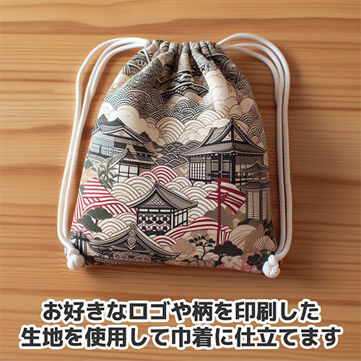
【提案書】
オリジナル巾着（小）
特徴
小サイズの、上品で高級感のあるメロンアムンゼン生地を使用した巾着です。ワンポイントから総柄まで、どんなフルカラーデザインでもプリント可能です。
納期
納期スペース
仕様
素材: ポリエステル100%（メロンアムンゼン）
サイズ: W150×H200mm
備考: 昇華転写印刷
お見積
お見積りスペース

Slide 29
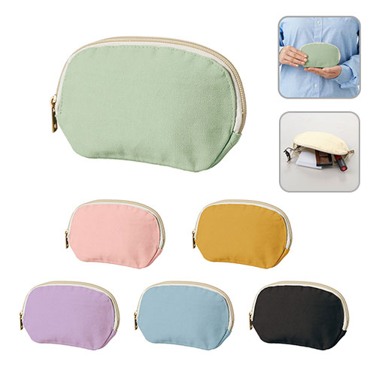
【提案書】
キャンバスラウンドティッシュポーチ
特徴
マチ付きで収納力がある、見た目もかわいらしいラウンドデザインのティッシュポーチ。カラーバリエーションも豊富なので、推し活グッズとしてノベルティ・物販グッズとして幅広く使えます。
納期
納期スペース
仕様
カラー展開：全7色
素材：コットン（320g/平方メートル）
サイズ：約W200×H140×D90（mm）
お見積
お見積りスペース

Slide 30
【提案書】
デイリーユースA5ノート
特徴
ノベルティ用として人気が高く、どんな用途にも利用できる5mm方眼のA5ノートです。カラーバリエーションはホワイト、ブラック、ネイビー、ブルー、レッドの5色からお選びいただけます。
納期
納期スペース
仕様
素 材：紙(約80枚)､ポリエステル 他
サイズ：152×216×13mm
包 装：OPP袋
備 考：ブルー・レッド・ネイビー・ブラック・ホワイト
お見積
お見積りスペース

Slide 31
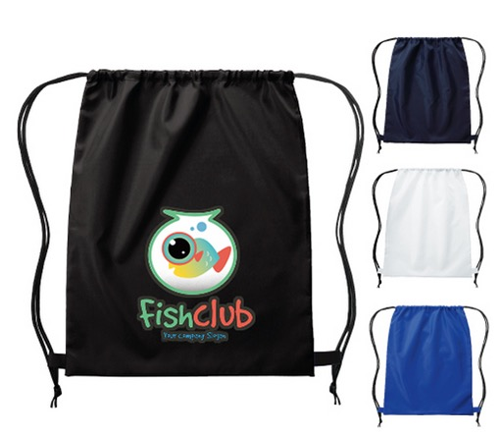
【提案書】
イベントリュック
特徴
部活やサークルをはじめ、音楽バンドやフェス等のオリジナルグッズ用としても人気の高いイベントリュック。シンプルな形状ですのでオリジナルの名入れデザインもよく目立たせられます。
納期
納期スペース
仕様
素 材：ポリエステル 他
サイズ：約420×530mm
備 考：ロイヤルブルー・ネイビー・ブラック・ホワイト
お見積
お見積りスペース

Slide 32
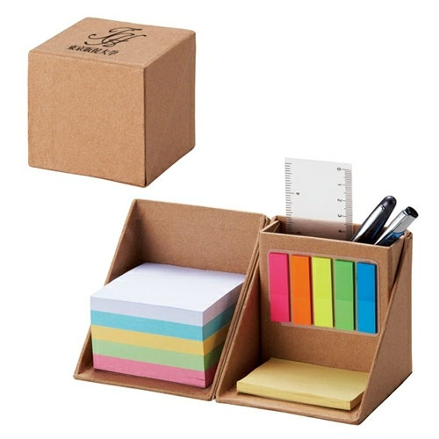
【提案書】
エコメモボックスDX
特徴
ブロックメモ、付箋メモ、フィルムメモ、そしてペンホルダー機能付きのデスクセットです。地球環境に優しい再生紙を素材に使用しているためSDGsにも貢献できるアイテムです。
納期
納期スペース
仕様
素材：再生紙、他
サイズ：W90 x D90 x H90 mm
重量：300g
付属品：ブロックメモ、付箋(小)x5、付箋(大)x1、ペンスタンド
お見積
お見積りスペース

